Slide 1
i prospetti del bilancio civilistico redatto in “forma ordinaria” ex artt. 2424 e 2425 c.c.
- lo stato patrimoniale -

Slide 2
D. Lgs. n. 139/2015
Viene modificata la composizione del bilancio attraverso la modifica dell’art. 2423 C.C.
Prima del D. Lgs. 139/2015 il bilancio era composto da Stato Patrimoniale, Conto Economico e Nota Integrativa.
Dal 2016 il bilancio d’esercizio è composto da Stato Patrimoniale, Conto Economico, Rendiconto Finanziario e Nota Integrativa.

Slide 3
schema legale dello Stato Patrimoniale
Art. 2424 “contenuto dello Stato Patrimoniale”
“Lo Stato Patrimoniale deve essere redatto in conformità al seguente schema …)
l’art. 2424 fissa il modello legale dello Stato Patrimoniale
A differenza dello schema che è il risultato della contabilità generale al termine dell’esercizio, il modello legale prevede la riclassificazione dei valori così da favorire la chiarezza del bilancio d’esercizio

Slide 4
riclassificazione
processo con il quale i dati di bilancio sono riordinati, raggruppati e disposti in maniera tale da evidenziare alcune grandezze utili a fine di analisi
Riclassificare vuol dire ordinare, raggruppare, disporre le voci di bilancio in maniera difforme da come sono presentate originariamente

Slide 5
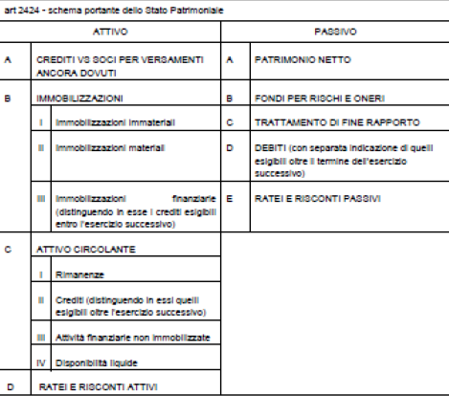
struttura base del modello legale

Slide 6
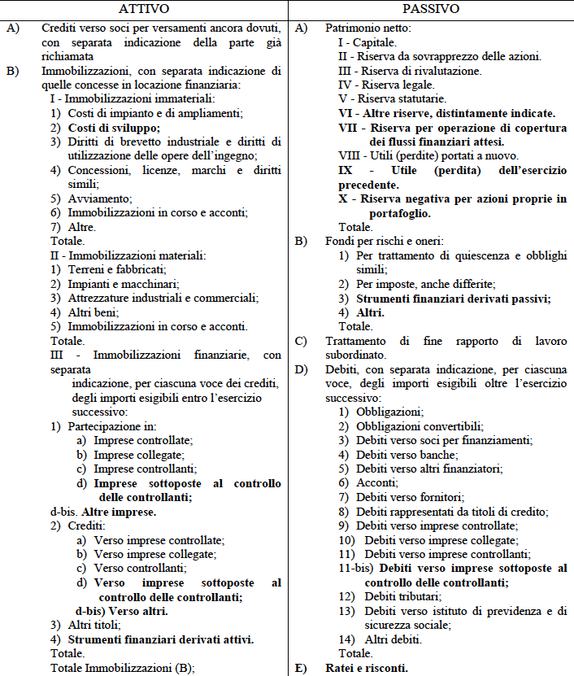

Slide 7
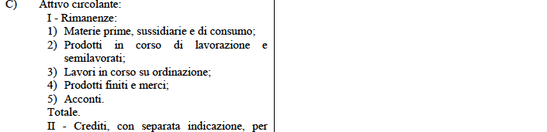
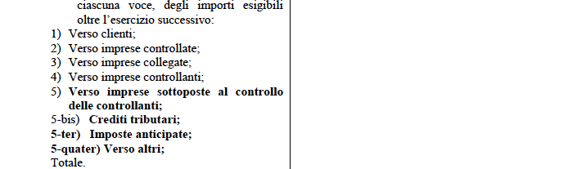

Slide 8
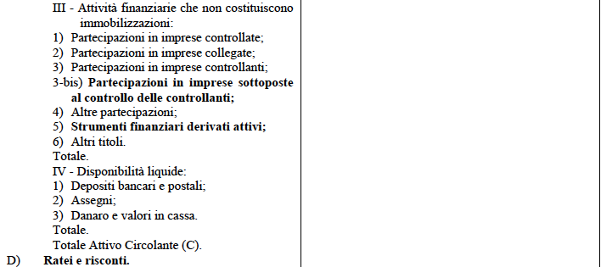

Slide 9
Criteri di riclassificazione dello SP
nella pratica contabile si adottano alternativamente due differenti schemi di riclassificazione dello stato patrimoniale, diffusi a livello globale e previsti espressamente dai principi contabili degli organismi professionali internazionali (IASB, FASB, ecc.)
lo schema ex art 2424 si conforma all’uno o all’altro dei due modelli, creando un mix tra la classificazione dei valori di bilancio in base alla loro:
pertinenza gestionale (secondo la loro natura), ovvero
grado di liquidità/esigibilità (secondo l’attitudine delle voci contabili a diventare liquide ed esigibili entro un certo lasso di tempo, che può essere a breve/medio/lungo termine)

Slide 10
Criteri di riclassificazione dello SP
I valori dell'attivo vengono raggruppati secondo il grado di liquidità (attitudine a trasformarsi in cassa nel breve periodo, convenzionalmente stabilito in 12 mesi dalla data di riferimento del bilancio), in attività fisse (attivo fisso e cioè immobilizzato) e in attività correnti
I valori del passivo sono aggregati, in relazione al loro grado di esigibilità (in funzione del tempo entro il quale si prevede di sostenere l’esborso monetario), in passività consolidate ed in passività correnti (convenzionalmente entro 12 mesi dalla data di riferimento del bilancio)

Slide 11
Criteri di riclassificazione dello SP
Gli IMPIEGHI sono disposti secondo un criterio di liquidità decrescente (forma di riclassificazione chiamata finanziaria o anglosassone, che evidenzia per prime le attività già liquide per arrivare agli impieghi fissi), ovvero crescente
le FONTI sono disposte in ordine di esigibilità crescente evidenziando per prime le passività a breve per scendere alle fonti con scadenza indeterminata, ovvero decrescente

Slide 12
Criteri di riclassificazione dello SP
Nei paesi latini la contabilità risente tuttora della logica patrimoniale: l'impresa è costituita per accrescere nel tempo il valore del patrimonio dell’imprenditore, titolare del capitale
il patrimonio però è anche garanzia per i debiti che l'impresa assume nei confronti dei finanziatori e dei fornitori: appare così naturale presentare uno S/P riclassificato secondo un grado crescente di liquidità, mostrando per prime le attività immobilizzate (la base più solida di garanzia) e successivamente quelle più liquide (che, in caso di difficoltà economico finanziaria, sarebbero le prime a vanificarsi)
questa forma di riclassificazione è spesso utilizzata dalle banche nelle richieste di informazioni per l’affidamento

Slide 13
Pertinenza gestionale
  Criterio che separa le voci di pertinenza della gestione corrente da quelle rimanenti (che sarebbero invece investimenti/disinvestimenti; finanziamenti/rimborsi; remunerazioni finanziarie)
  il criterio è di attribuire le distinte voci di Stato Patrimoniale alle aree da cui originano
  l’aggettivo CORRENTE esprime il collegamento con la gestione caratteristica, e non ha quindi valore temporale

Slide 14
Pertinenza gestionale
Le poste CORRENTI sono quelle che riguardano il CICLO di ACQUISTO, TRASFORMAZIONE E VENDITA
  ACQUISTO di materie prime :
  merce in magazzino (materie prime)
  debiti verso fornitori
  crediti IVA
  TRASFORMAZIONE :
  merce in magazzino (semilavorati e prodotti finiti)
  debiti verso il personale (Fondo TFR)
  VENDITA :
  crediti verso clienti
  prodotti finiti
  debiti IVA

Slide 15
Schema di riclassificazione secondo il criterio della pertinenza gestionale

Slide 16
Schema di riclassificazione secondo il criterio della pertinenza gestionale

Slide 17
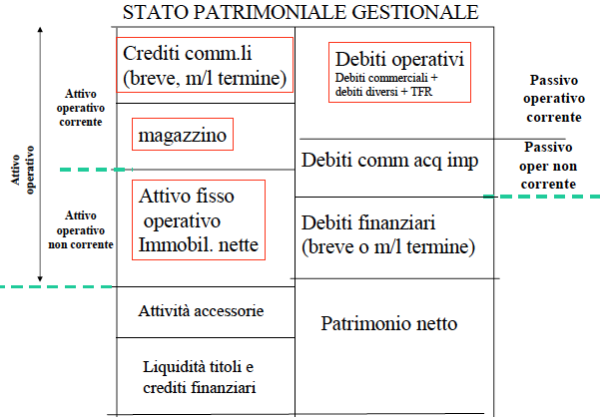

Slide 18
Criterio della pertinenza della gestione e classificazione delle attività
Le ATTIVITÀ, da intendersi sempre al netto dei fondi di ammortamento e dei fondi svalutazione, non sono classificate in base al loro grado di liquidità, ma in base alla gestione di pertinenza:
gestione caratteristica;
gestione extra-caratteristica (o complementare o accessoria)

Slide 19
gestione caratteristica: “corrente” e “non corrente”
La gestione caratteristica viene suddivisa in:
gestione CORRENTE: relativa alle operazioni legate al ciclo “acquisto-trasformazione-vendita” tipico di ciascuna impresa, cioè le operazioni destinate all’utilizzo della struttura aziendale
gestione NON CORRENTE: relativa alle operazioni di investimento e disinvestimento, volte alla creazione o alla modificazione della struttura aziendale (es. acquisizione/dismissione di beni ammortizzabili)

Slide 20
Ulteriore suddivisione delle ATTIVITÀ
ATTIVITÀ OPERATIVE della gestione caratteristica
  a1) attività operative della gestione caratteristica corrente
  a2) attività operative della gestione caratteristica non corrente
ATTIVITÀ della gestione extra-caratteristica

Slide 21
  attività operative della gestione caratteristica corrente
Legate al ciclo operativo corrente (acquisti-trasformazione-vendite). Comprendono, ad es. :
cassa e c/c attivi, nei limiti richiesti dalle operazioni correnti
crediti verso clienti (indipendentemente dalla scadenza)
rimanenze di magazzino
acconti a fornitori per acquisti di materie prime, merci e servizi
ratei e risconti attivi afferenti ricavi e costi della gestione caratteristica corrente

Slide 22
attività operative della gestione caratteristica non corrente
sono gli investimenti fissi legati all’attività operativa caratteristica dell’impresa, ad es.:
  immobili strumentali, impianti e macchinari;
  marchi e brevetti;
  anticipi a fornitori per acquisto di impianti, macchinari, etc.

Slide 23
ATTIVITÀ della gestione extra-caratteristica
cassa e c/c attivi, per la quota eccedente i fabbisogni della gestione corrente
partecipazioni e titoli
crediti di finanziamento (indipendentemente dalla loro scadenza)
terreni e immobili civili
ratei e risconti attivi relativi a ricavi e costi afferenti la gestione extra-caratteristica

Slide 24
Classificazione delle PASSIVITÀ in base alla gestione
Passività legate alla gestione corrente o circolanti
Passività estranee alla gestione corrente

Slide 25
Passività legate alla gestione corrente o circolanti
fonti di finanziamento generate direttamente dalla gestione corrente: parte degli investimenti della gestione caratteristica corrente è finanziata dalla gestione medesima, attraverso il differimento delle uscite monetarie connesse ad alcuni costi della gestione caratteristica corrente: pagamento differito x merci)
Sono passività collegate al ciclo operativo corrente “acquisti – trasformazione - vendite” e comprendono, ad esempio:
  debiti verso fornitori di fattori a veloce ciclo di utilizzo (materie, merci e servizi)
  acconti da clienti
  TFR
  ratei e risconti passivi afferenti costi e ricavi della gestione caratteristica corrente, etc.
fondi di rischio e per costi futuri afferenti la gestione caratteristica corrente

Slide 26
Passività estranee alla gestione corrente
sono tutte le altri fonti di finanziamento non generate direttamente dalla gestione corrente. Es:
  finanziamenti passivi (scoperti di c/c, mutui passivi, prestiti obbligazionari, ecc.);
  debiti verso fornitori di impianti, macchinari, etc.;
  debiti tributari per imposte dirette;
  ratei e risconti passivi relativi, rispettivamente, a costi e ricavi estranei alla gestione caratteristica corrente;
  fondi di rischio e fondi costi futuri estranei alla gestione caratteristica corrente.

Slide 27
La gestione CORRENTE
è opportuno evidenziare le seguenti poste:
*
**
***
* solo indirettamente connesso alla gestione corrente
** relativo all’acquisizione del fattore produttivo HR
*** sono sempre a breve, ma possono originare anche dalla gestione non caratteristica (es. imposte immobiliari per beni non strumentali)

Slide 28
La gestione CORRENTE
Nel lungo periodo la gestione corrente deve
  garantire la liquidità necessaria a mantenere l’equilibrio finanziario
  produrre un adeguato flusso di autofinanziamento
L’investimento di risorse finanziarie nella gestione corrente prende la denominazione di Capitale Circolante Netto

Slide 29
Equilibrio finanziario nella gestione d'impresa
È la capacità costante di disporre del capitale monetario necessario per far fronte agli impegni di pagamento (entrate e uscite)
l’impresa è in grado di mantenere costantemente in equilibrio le entrate e le uscite monetarie senza compromettere l’equilibrio economico
Fi (disponibilità di denaro all’inizio del periodo) + E (entrate di denaro) = U (uscite di denaro) + Ft (disponibilità di denaro al termine del periodo)

